Slide 1


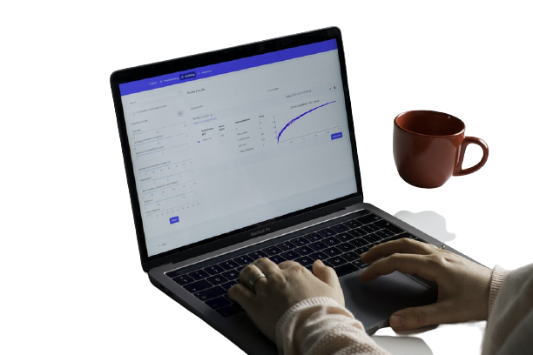


INTERNALISASI REKOMENDASI STATISTIK
MEKANISME REKOMENDASI KEGIATAN STATISTIK
Ir. Ahlam, M.Si
Koordinator Fungsi Rujukan Statistik
Teluk Kuantan, 28 Desember 2022

Slide 2



Cakupan Kegiatan Statistik
yang Wajib Mengikuti Mekanisme Rekomendasi
Cara Pengumpulan Data:
Survei
REKOMENDASI
KEGIATAN
STATISTIK
Hasilnya
Dipublikasikan untuk Umum
Jenis Statistik:
Statistik Sektoral

Slide 3

CAKUPAN WILAYAH PEMROSES REKOMENDASI
Apabila wilayah survei mencakup
1 Provinsi atau
≥2 Kab/Kota dalam 1 prov
1 Kab/Kota
≥2 Provinsi
Satker BPS Pemberi Rekomendasi
BPS Pusat
BPS Provinsi
BPS Kab/Kota
Pemberitahuan rancangan survei melalui Aplikasi Romantik Online, secara otomatis akan ternotifikasi ke satker BPS terkait yang akan meneliti dan mengevaluasi rancangan survei
Walidata K/L terinfokan melalui notifikasi email
Rancangan survei yang telah mendapatkan rekomendasi dari BPS, akan ditampilkan melalui aplikasi Romantik Online

Slide 4
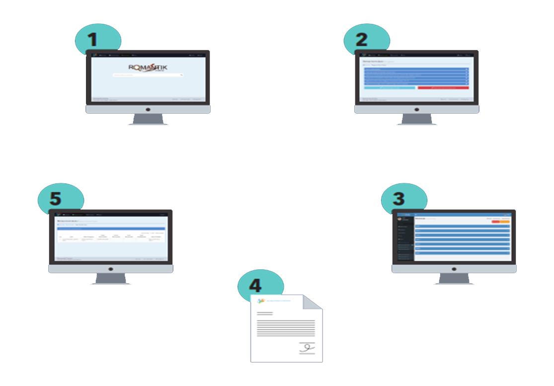
ALUR PENGAJUAN REKOMENDASI
Penyelenggara memeriksa apakah ada kegiatan statistik yang sama
Penyelenggara mengajukan rekomendasi menggunakan FS3 / FPKPA elektronik
BPS memeriksa
dokumen FS3 / FPKPA elektronik
Penyelenggara memantau
perkembangan rekomendasi
BPS menerbitkan surat rekomendasi

Slide 5
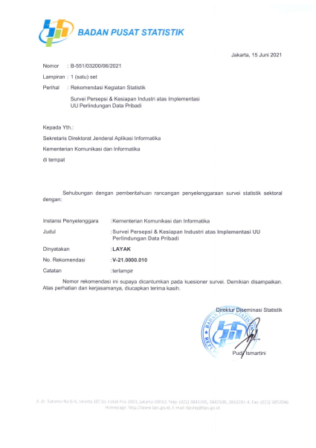
SURAT REKOMENDASI
Nomor
Rekomendasi
Format Nomor Rekomendasi:
J-TT.WWWW.NNN
Keterangan:
J : Jenis Kegiatan
TT : Tahun Terbit Surat Rekomendasi
WWWW : Kode Wilayah Penerbit Surat Rekomendasi
NNN : Nomor Urut Surat Rekomendasi

Slide 6
CONTOH NOMOR REKOMENDASI
Nomor Rekomendasi Kegiatan Survei:
Nomor Rekomendasi Kompromin:
V-21.0000.001
K-21.3300.002
Keterangan:
V : Kode Jenis Kegiatan Survei
21 : Diterbitkan pada tahun 2021
0000 : Diterbitkan oleh BPS Pusat
001 : Nomor Urut Surat Rekomendasi 001 di satker BPS Jawa Tengah selama tahun 2021
Keterangan:
K : Jenis Kegiatan Kompromin
21 : Diterbitkan pada tahun 2021
3300 : Diterbitkan oleh BPS Provinsi Jawa Tengah
002 : Nomor Urut Surat Rekomendasi 002 di satker BPS Jawa Tengah selama tahun 2021

Slide 7
STANDAR PELAYANAN REKOMENDASI
A. PERSYARATAN
Pengguna layanan memiliki alamat email yang masih aktif untuk akun pada aplikasi Rekomendasi Kegiatan Statistik (Romantik) Online.
Pengguna layanan adalah instansi pemerintah penyelenggara kegiatan statistik sektoral.
Pengguna layanan mengisi dokumen FS3 dan/atau FP-KPA dalam bentuk manual atau elektronik.
Media Layanan meliputi:
Layanan Offline: Layanan melalui unit Pelayanan Statistik Terpadu (PST) BPS
Layanan Online: Layanan melalui aplikasi Romantik Online.

Slide 8
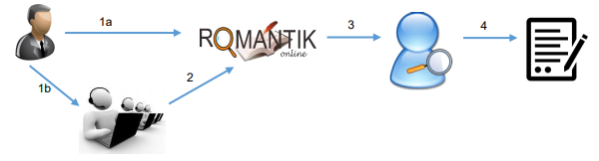
STANDAR PELAYANAN REKOMENDASI
B. SISTEM, MEKANISME, DAN PROSEDUR
Pengguna layanan mengajukan rancangan kegiatan statistik baik secara: (a) Online maupun (b) Offline.
Jika pengajuan secara offline, maka operator BPS akan melakukan perekaman rancangan kegiatan statistik ke romantik online.
BPS memeriksa pengajuan rancangan kegiatan statistik melalui Romantik Online.
Jika rancangan kegiatan statistik dinyatakan layak, BPS menerbitkan surat rekomendasi. Namun, jika rancangan kegiatan statistik perlu diperbaiki, maka BPS mengembalikan FS3 / FP-KPA ke pengguna layanan.

Slide 9
STANDAR PELAYANAN REKOMENDASI
C. JANGKA WAKTU
Pengguna layanan akan menerima email notifikasi yang berisikan hasil pemeriksaan rancangan kegiatan statistik maksimal 30 hari sejak dokumen FS3 terekam lengkap di Romantik Online.
D. BIAYA/TARIF
Tidak dipungut biaya
E. PRODUK PELAYANAN
Saran, masukan, pertimbangan, solusi, dan rekomendasi terhadap penyelenggaraan kegiatan statistik;
Surat rekomendasi kegiatan statistik.

Slide 10
MEKANISME PEMBERIAN REKOMENDASI OLEH BPS
1
Pengelola Rekomendasi Mengidentifikasi Rancangan Survei
Memastikan jenis kegiatannya adalah survei dan termasuk statistik sektoral
Memastikan judul survei, instansi penyelenggara, & contact person survei
Pengelola Rekomendasi Memeriksa Duplikasi Rancangan Survei
2
Memeriksa apakah kegiatan survei sudah pernah diselenggarakan oleh instansi lainnya melalui aplikasi romantik online atau SiRusa
3
Perekaman FS3 di Aplikasi Romantik Online (jika FS3 Manual)
Jika rancangan survei diajukan secara manual, pengelola rekomendasi melakukan perekaman FS3 melalui Aplikasi Romantik Online

Slide 11
MEKANISME PEMBERIAN REKOMENDASI OLEH BPS
4
Pengelola Rekomendasi Meneliti dan Mengevaluasi Rancangan Survei
Pengelola rekomendasi berkoordinasi dengan bidang/subject matter terkait untuk menentukan kelayakan rancangan survei.
Merekam Catatan Hasil Pemeriksaan Rancangan Survei
5
Hasil penelitian terhadap rancangan survei harus dicatat dan direkam di
Aplikasi Romantik Online agar terdokumentasikan dengan baik.
6
Penyerahan Hasil Pemeriksaan Survei kepada Pejabat yang Berwenang Mengeluarkan Surat Rekomendasi (Pemberi Rekomendasi)
Draft surat rekomendasi dan FS3 kepada Pemberi Rekomendasi (Direktur Diseminasi Statistik/Kepala BPS Provinsi/Kabupaten/Kota) untuk mendapatkan persetujuan.

Slide 12
MEKANISME PEMBERIAN REKOMENDASI OLEH BPS
7
Pemberi Rekomendasi Melakukan Pengecekan Ulang
Direktur Diseminasi Statistik/Kepala BPS Provinsi/Kabupaten/Kota melakukan pengecekan ulang terhadap draft surat rekomendasi dan FS3/FPKPA apakah sudah sesuai atau belum.
Pemberi Rekomendasi Menerbitkan Surat Rekomendasi Statistik
8
Direktur Diseminasi Statistik/Kepala BPS Provinsi/Kabupaten/Kota menerbitkan surat rekomendasi dengan menandatangani surat rekomendasi.
9
Pengelola Rekomendasi Melakukan Pengiriman Surat Rekomendasi
Surat rekomendasi dikirim kepada penyelenggaran survei melalui aplikasi romantik.

Slide 13



Mari Bersama
Berkontribusi dalam Perwujudan
Sistem Statistik Nasional
Terima Kasih

